Slide 1
Внеклассное мероприятие по биологии в 7 классе
Магический квадрат
«Наши соседи по планете»
Учитель биологии и экологии
МБОУ ЯСОШ №2
Сунцова Т.В.
Пос.Яр, 2013г.

Slide 2
Магический квадрат по теме «Наши соседи по планете»

Slide 3
Магический квадрат
I | II | III | IV
V | VI | VII | VIII
IX | X | XI | XII
XIII | XIV | XV | XVI

Slide 4
Магический квадрат
3 | 3 | 3 | 1
7 | ♫ | 3 | ☺
☺ | 7 | 3 | ⬆
⬆ | ♪ | 1 | 9

Slide 5
Год змеи
3 вопроса

Slide 6
Год змеи
1. Какие ядовитые змеи обитают в нашей стране?
Гюрза, обыкновенная гадюка, щитомордник, тигровый уж, полоз

Slide 7
Год змеи
2. Что является эмблемой медицины в нашей стране?
В 1924 году в нашей стране была утверждена эмблема медицины – змея, обвивающая ножку чаши и склоняющая над ней голову

Slide 8
Год змеи
3. Чем обязан змеям знаменитый танец «румба»?
Он появился в Мексике, когда в стране обитало несметное количество гремучих змей, часто докучавших танцорам неожиданным появлением.
Кавалер, не прерывая танца, делал резкий выпад ногой в сторону, чтобы растоптать сапогом ядовитого посетителя
Назад

Slide 9
Экология
3 вопроса

Slide 10
Экология
1. Почему у морского дна на глубине жизнь беднее, чем в поверхностном?
У дна, на большой глубине, нет света и в воде меньше кислорода.

Slide 11
Экология
2. Как попадает в воду необходимый для фотосинтеза углекислый газ?
Он образуется при дыхании животных и попадает в воду из атмосферы.

Slide 12
Экология
3. Что происходит в море с нефтью?
Летучие фракции испаряются, а оставшаяся часть разлагается бактериями.
Назад

Slide 13
Морская биология
3 вопроса

Slide 14
Морская биология
1. Каких рыб в морях больше: костных или хрящевых?
К классу костных относятся 20 тыс. видов,
К классу хрящевых- 600 видов.

Slide 15
Морская биология
2. Амбра применяется в качестве фиксатора запаха дорогих духов. Где она образуется ?
Амбра образуется в желудке кашалота , но как и почему доподлинно неизвестно , а представляет собой переваренные клювы кальмаров.

Slide 16
Морская биология
3. Почему планктон не тонет ?
Некоторые организмы активно двигаются, у других средняя плотность сравнима с плотностью воды.
Назад

Slide 17
Кот в мешке
Расследуйте необычный случай

Slide 18
«Кот в мешке»
Во время Кавказской войны в XIX веке в крепости Адлер, окружённой болотами, за 5 лет вымер весь гарнизон русских солдат численностью 922 человека. Убитых горцами среди них почти не было. Причина гибели солдат была иная. Как вы думаете какая?
Причина гибели – малярия . Ещё сто лет назад в районе Черноморского побережья не было здравниц , практически отсутствовало население. Только когда были найдены способы борьбы с малярийным комаром, эта территория стала использоваться как курортная зона.
Назад

Slide 19
Блиц-турнир
7 вопросов

Slide 20
«Блиц-турнир»
5. Дизентерия, малярия, лямблиоз, лейшманиоз, кокцидиоз. Что общего между всеми этими заболеваниями?
6. Древние индийцы полагали, что этот «самый драгоценный продукт моря» образовался в раковине от того, что в нее попадают капли росы. О том же писал и древнеримский учёный Плиний. Что это за «продукт»?
1. Песня какой известной птички наших краёв привлекла внимание Н.А.Римского-Корсакова для создания мелодии речетива Весны в опере «Снегурочка»?
4. У хищных – когти, у копытных- копыта. А что у приматов?
7. Какое пресмыкающееся было изображено на эмблемах двух служб бывшей Советской Армии?
2. Именно она в басне И.А.Крылова, не сумев сравняться с волом, «с натуги лопнула и околела»
3. С каким близким родственником прыткой ящерицы А.П.Чехов в своём рассказе сравнил господина Очумелова?
Ногти
Заболевания вызываются паразитическими простейшими
Лягушка
Хамелеон
Змея
Жемчужина
Снегирь
Назад

Slide 21
Музыкальная пауза
Исполнить куплеты песен, где встречаются названия животных.
Назад

Slide 22
Загадочный
3 вопроса

Slide 23
Загадочный
1. В Нью-Йоркском зоопарке у клетки из толстых металлических прутьев висит табличка: «Самый опасный хищник на земле». Заглянув в клетку, можно увидеть…Что?
Зеркало, а в зеркале человека.

Slide 24
Загадочный
2. Именно их учёные называют «Зоологическими банками».
Зоопарк

Slide 25
Загадочный
3. Мехом этого зверька оторочена шапка Мономаха- одного из символов самодержавия в России.
Соболь
Назад

Slide 26
Счастливый случай
Назад

Slide 27
Отгадайка
7 вопросов

Slide 28
Отгадайка
1. Две стены и два замка
в домике моём.
Одноногая хозяйка,
Безголовая хозяйка
Проживает в нём.
Беззубка, двустворчатый моллюск.

Slide 29
Отгадайка.
2. Когда я чёрен –
Я куслив и задорен,
А лишь покраснею –
Так и присмирею.
Рак

Slide 30
Отгадайка
4. Без отца рождена,
Без матери жить не может.
Пчела

Slide 31
Отгадайка
3. Сам мал, незаметно хожу,
Но больше себя ношу.
Муравей

Slide 32
Отгадайка
5. Драчун и забияка,
Живёт в воде,
Кости на спине –
А щука не проглотит.
Ёрш

Slide 33
Отгадайка
6. Тоньше этой пряжи
Не найдёшь в продаже.
Паутина

Slide 34
Отгадайка
7. Какие птицы едят грибы?
Глухари
Назад

Slide 35
Мифы и легенды
3 вопроса

Slide 36
Мифы и легенды
1. Существуют ли в действительности белые киты, вроде Моби Дика?
Да, альбиносы встречаются среди морских животных, в том числе среди китов.

Slide 37
Мифы и легенды
2. Правда ли, что дельфины сознательно спасают тонущих людей?
Дельфины действительно любят подталкивать различные предметы, но нет доказательств, что они оказывают помощь человеку сознательно.

Slide 38
Мифы и легенды
3. Почти у всех народов, живущих по берегам морей, есть свои мифы об этом загадочном животном. Одни называют его полипусом, другие – кракеном, третьи – пульпом. Гомер в своей поэме «Одиссея» назвал его « ужасной
Сциллой». Что это за животное?
Осьминог
Назад

Slide 39
Переход хода
Назад

Slide 40
Поэтическая пауза
Назвать литературные произведения, героями которых являются животные организмы
Назад

Slide 41
Телеграмма
Помогите расшифровать телеграмму, которую получили юннаты

Slide 42
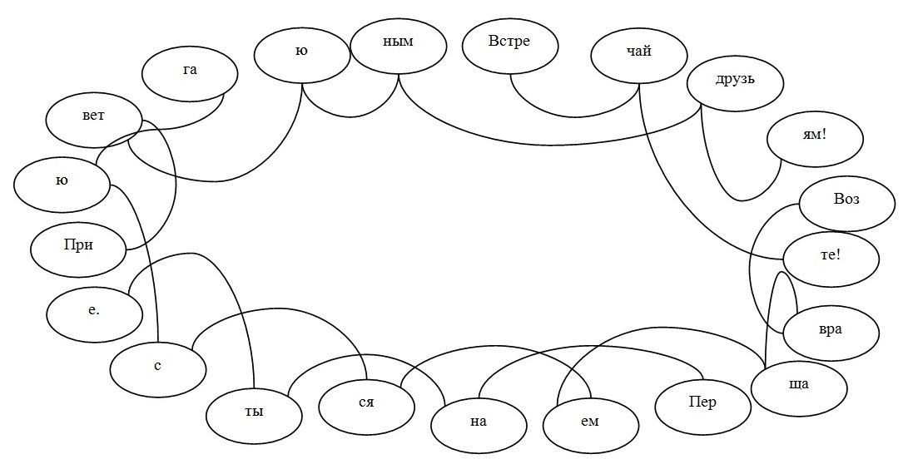
Привет юным друзьям! Возвращаемся с юга! Встречайте. Пернатые.
Назад

Slide 43
Всё понемногу
9 вопросов

Slide 44
Всё понемногу
1.Что такое риф?
Скальные или коралловые поднятия дна моря
2. Место для лошадиной подковы.
Копыто
3. Единственный хищник Австралии.
Динго
4. Моллюск , обитающий в «трёхкомнатной» раковине: первая комната жилая, вторая – балластная, третья – газовая, благодаря чему он может подниматься и опускаться на 400-700 м. Он и подсказал Жюлю Верну идею подводной лодки.
Наутилус

Slide 45
Всё понемногу
5. Грызун с пятью тёмными полосами на спине.
Бурундук
6. Количество шейных позвонков у млекопитающих.
Семь
7. Кто лишний? Морж, тюлень, кашалот, нерпа.
Кашалот- отряд Китообразные

Slide 46
Всё понемногу
8. Названия каких ядовитых лесных растений связаны с названием птицы и зверя?
Вороний глаз и волчье лыко
9. Болезнь грязных рук. Кто вызывает это заболевание?
Чесотка, клещ- чесоточный зудень
Назад

Slide 47
Благодарим
за участие в игре!

